Slide 1
Digit DP
159
Menghitung bilangan dalam rentang yang memenuhi syarat digit
Competitive Programming · Day 159

Slide 2
00
Sebelum Mulai
Materi ini tentang apa, dan kapan ia dipakai

Slide 3
Penjelasan Sederhana
Digit DP: membangun bilangan angka demi angka.
BAYANGKAN SEPERTI INI
DI DALAM SOAL
Menghitung ada berapa nomor rumah antara 1 dan 10^18 yang jumlah digitnya tepat 20. Memeriksa satu per satu jelas mustahil.
Rentang bilangan sangat besar, tetapi syaratnya menyangkut digitnya.
Alih-alih memeriksa bilangannya, kamu MEMBANGUN bilangannya digit demi digit dari kiri.
Bangun dari digit terkiri, sambil melacak informasi yang dibutuhkan syaratnya.
Selama digit yang kamu tulis sama persis dengan batas atas, digit berikutnya terbatas. Begitu sudah lebih kecil, digit berikutnya bebas 0 sampai 9.
Bendera tight: menandakan apakah prefiks masih menempel pada batas atas.
Untuk rentang [a, b], hitung dari 0 sampai b lalu kurangi hasil dari 0 sampai a-1.
f(b) - f(a-1). Pola ini hampir selalu dipakai pada digit DP.
INTINYA
Jangan lupa bendera leading zero bila soal peduli pada panjang bilangan — 007 dan 7 bisa dianggap berbeda oleh state-mu.

Slide 4
Materi Ini Tentang Apa
Digit DP menghitung banyaknya bilangan dalam suatu rentang yang memenuhi syarat tertentu, dengan menelusuri digit demi digit.
Bilangan dibangun dari digit terkiri
Alih-alih memeriksa satu per satu, kita membangun bilangan digit demi digit sambil melacak apakah masih menempel pada batas atas.
Bendera tight adalah kuncinya
Bila prefiks yang dibangun sama persis dengan prefiks batas, digit berikutnya terbatas. Bila sudah lebih kecil, digit berikutnya bebas 0 sampai 9.
Rentang dihitung dengan pengurangan
Jawaban untuk [a, b] adalah f(b) - f(a-1), di mana f(x) menghitung bilangan yang sah dari 0 sampai x. Pola ini hampir selalu dipakai.
State tambahan menyesuaikan soal
Jumlah digit, sisa bagi, digit terakhir, apakah sudah ada digit bukan nol — semuanya bisa menjadi dimensi tambahan sesuai kebutuhan soal.

Slide 5
Kapan Dipakai, Kapan Tidak
Petunjuknya sangat khas: rentang bilangan yang sangat besar, dan syarat yang berkaitan dengan digit.
PAKAI KETIKA
JANGAN PAKAI KETIKA
v
Menghitung bilangan dalam rentang sampai 10^18 yang memenuhi syarat digit
x
Rentangnya kecil sehingga loop biasa sudah cukup
v
Syaratnya menyangkut jumlah digit, digit berulang, atau pola digit tertentu
x
Syaratnya tidak bisa diperiksa secara bertahap dari kiri ke kanan
v
Ada banyak query rentang dan setiap query harus dijawab cepat
x
Yang ditanya bukan banyaknya, melainkan bilangan ke-k — itu butuh penelusuran berbeda
v
Syaratnya menyangkut sisa bagi terhadap bilangan kecil
Jangan lupa bendera leading zero bila soal peduli pada panjang bilangan. Bilangan 007 dan 7 bisa dianggap berbeda oleh state-mu bila bendera ini tidak ada.

Slide 6
Posisi Materi Ini
Materi ini tidak berdiri sendiri. Di kiri adalah yang sebaiknya sudah kamu kuasai, di kanan adalah yang terbuka setelah materi ini selesai.
PRASYARAT
SETELAH INI
Desain state lanjut (Day 155)
DP pada pohon
MATERI INI
Digit DP
Memoization
Kombinatorika lanjut
Membangun bilangan digit demi digit dengan bendera tight.
Soal query rentang
Digit DP adalah contoh terbaik dari state yang tidak jelas pada pandangan pertama. Setelah terbiasa, banyak soal bilangan besar menjadi mudah.

Slide 7
Agenda
01 Masalah yang Diselesaikan
05 Kerangka Kode
02 Memahami Flag tight
06 Contoh Soal & Pembahasan
03 Memahami Flag leading zero
07 Variasi State
04 Simulasi Penelusuran Digit
08 Latihan Mandiri

Slide 8
01
Masalah yang Diselesaikan
Ketika rentangnya terlalu besar untuk diloop

Slide 9
Ciri Soal Digit DP
Kata kuncinya: rentang sangat besar, syaratnya tentang digit.
Rentang raksasa
Soal bertanya tentang bilangan antara L dan R, dengan R bisa mencapai 10^18. Meloop satu per satu jelas mustahil.
Syaratnya tentang digit
Misalnya "jumlah digitnya habis dibagi k", "tidak mengandung angka 4", "tidak ada dua digit sama berdampingan", atau "digitnya menaik".
Ide dasarnya
Bangun bilangan digit demi digit dari kiri ke kanan. Banyaknya posisi hanya 18 sampai 19, sehingga jumlah state-nya kecil.
Trik rentang
Hitung untuk [0, R] lalu kurangi hasil untuk [0, L−1]. Dengan begitu kita cukup menangani satu batas atas saja.

Slide 10
02
Memahami Flag tight
Bagian yang paling membingungkan pada awalnya

Slide 11
Apa Arti tight
Flag ini mencegah kita membentuk bilangan yang melebihi batas atas.
tight = 1
Semua digit yang sudah dipilih persis sama dengan prefiks batas atas. Karena itu digit berikutnya tidak boleh melebihi digit batas pada posisi ini.
tight = 0
Salah satu digit sebelumnya sudah lebih kecil dari digit batas. Bilangan yang terbentuk pasti sudah lebih kecil, sehingga digit berikutnya bebas 0 sampai 9.
Perpindahannya
ntight = tight && (d == hi). Sekali menjadi 0, ia tidak akan pernah kembali menjadi 1.
Kenapa penting untuk memoisasi
State dengan tight = 1 hanya dilalui sekali per posisi, sedangkan state dengan tight = 0 dilalui berkali-kali. Menyatukan keduanya dalam satu cache akan salah.

Slide 12
Contoh: N = 456
Perhatikan bagaimana flag tight berubah saat digit yang dipilih lebih kecil dari batas.
4
5
6
N = 456
pos 0
pos 1
pos 2
tight
tight
tight
pos 0: batas digit = 4 pos 1: batas = 5 pos 2: batas = 6
Selama kita memilih persis 4, lalu 5, lalu 6, flag tight tetap menyala dan pilihan kita terbatas.

Slide 13
Setelah Memilih Digit Lebih Kecil
Begitu satu digit dipilih lebih kecil dari batas, sisanya bebas.
3
?
?
pilih 3 di pos 0
pos 0
pos 1
pos 2
bebas
bebas
bebas
d = 3 < 4 -> tight menjadi 0 untuk seluruh posisi berikutnya
Karena 3xx pasti lebih kecil dari 456, dua digit sisanya boleh apa saja dari 0 sampai 9. Inilah yang membuat banyak state bisa berbagi hasil.

Slide 14
Langkah 1 — Digit Puluhan Dipilih 0
Digit pertama boleh 0, 1, atau 2 karena batas atasnya adalah 2. Memilih 0 berarti tight langsung LEPAS.
1 / 3
N = 25, dicari yang jumlah digitnya = 7
tight sesudahnya
sisa jumlah
batas satuan
banyak cara
d = 0 -> bilangan 0?
lepas
7
9
1
d = 1 -> bilangan 1?
d = 2 -> bilangan 2?
0 < 2 -> tight lepas -> satuan bebas 0 sampai 9 butuh satuan = 7 tepat satu cara: bilangan 7
Begitu sebuah digit dipilih LEBIH KECIL daripada batasnya, seluruh digit sesudahnya bebas. Itulah arti flag tight menjadi false.

Slide 15
Langkah 2 — Digit Puluhan Dipilih 1
Sama seperti sebelumnya: 1 masih lebih kecil daripada 2, jadi tight tetap lepas dan satuan bebas.
2 / 3
N = 25, dicari yang jumlah digitnya = 7
tight sesudahnya
sisa jumlah
batas satuan
banyak cara
d = 0 -> bilangan 0?
lepas
7
9
1
d = 1 -> bilangan 1?
lepas
6
9
1
d = 2 -> bilangan 2?
sudah terpakai 1 -> sisa jumlah 6 satuan bebas -> satu cara: bilangan 16
Kedua baris pertama punya bentuk yang sama persis, hanya sisa jumlahnya berbeda. Di sinilah memoisasi menolong: keadaan (posisi, sisa, tight) yang sama tidak dihitung dua kali.

Slide 16
Langkah 3 — Digit Puluhan Dipilih 2, Tight Tetap
Kali ini digitnya sama dengan batasnya, sehingga tight TETAP dan satuan hanya boleh sampai 5.
3 / 3
N = 25, dicari yang jumlah digitnya = 7
tight sesudahnya
sisa jumlah
batas satuan
banyak cara
d = 0 -> bilangan 0?
lepas
7
9
1
d = 1 -> bilangan 1?
lepas
6
9
1
d = 2 -> bilangan 2?
tetap
5
5
1
butuh satuan 5, dan batasnya juga 5 -> masih boleh total = 1 + 1 + 1 = 3 yaitu 7, 16, dan 25
Andai yang dibutuhkan adalah satuan 8, baris ketiga akan memberi nol cara karena 8 melebihi batas 5. Itulah satu-satunya pengaruh flag tight.

Slide 17
03
Flag leading zero
Diperlukan hanya pada sebagian soal

Slide 18
Kapan lead Dibutuhkan
Flag ini membedakan angka nol yang bermakna dari nol yang hanya pengisi di depan.
Masalahnya
Bilangan 7 bila ditulis dalam tiga posisi menjadi 007. Dua nol di depan itu bukan digit sungguhan.
Kapan berpengaruh
Bila syarat soal menyangkut "digit pertama", "banyaknya digit", atau "tidak ada dua digit sama berdampingan", nol di depan harus dibedakan.
Kapan bisa diabaikan
Bila syaratnya hanya tentang jumlah digit atau keberadaan angka tertentu, nol di depan tidak mengubah apa pun. Flag ini bisa dihilangkan agar state lebih kecil.
Perpindahannya
nlead = lead && (d == 0). Sekali kita memilih digit bukan nol, bilangan dianggap sudah dimulai.

Slide 19
04
Kerangka Kode
Bentuk yang bisa dipakai ulang untuk hampir semua soal digit

Slide 20
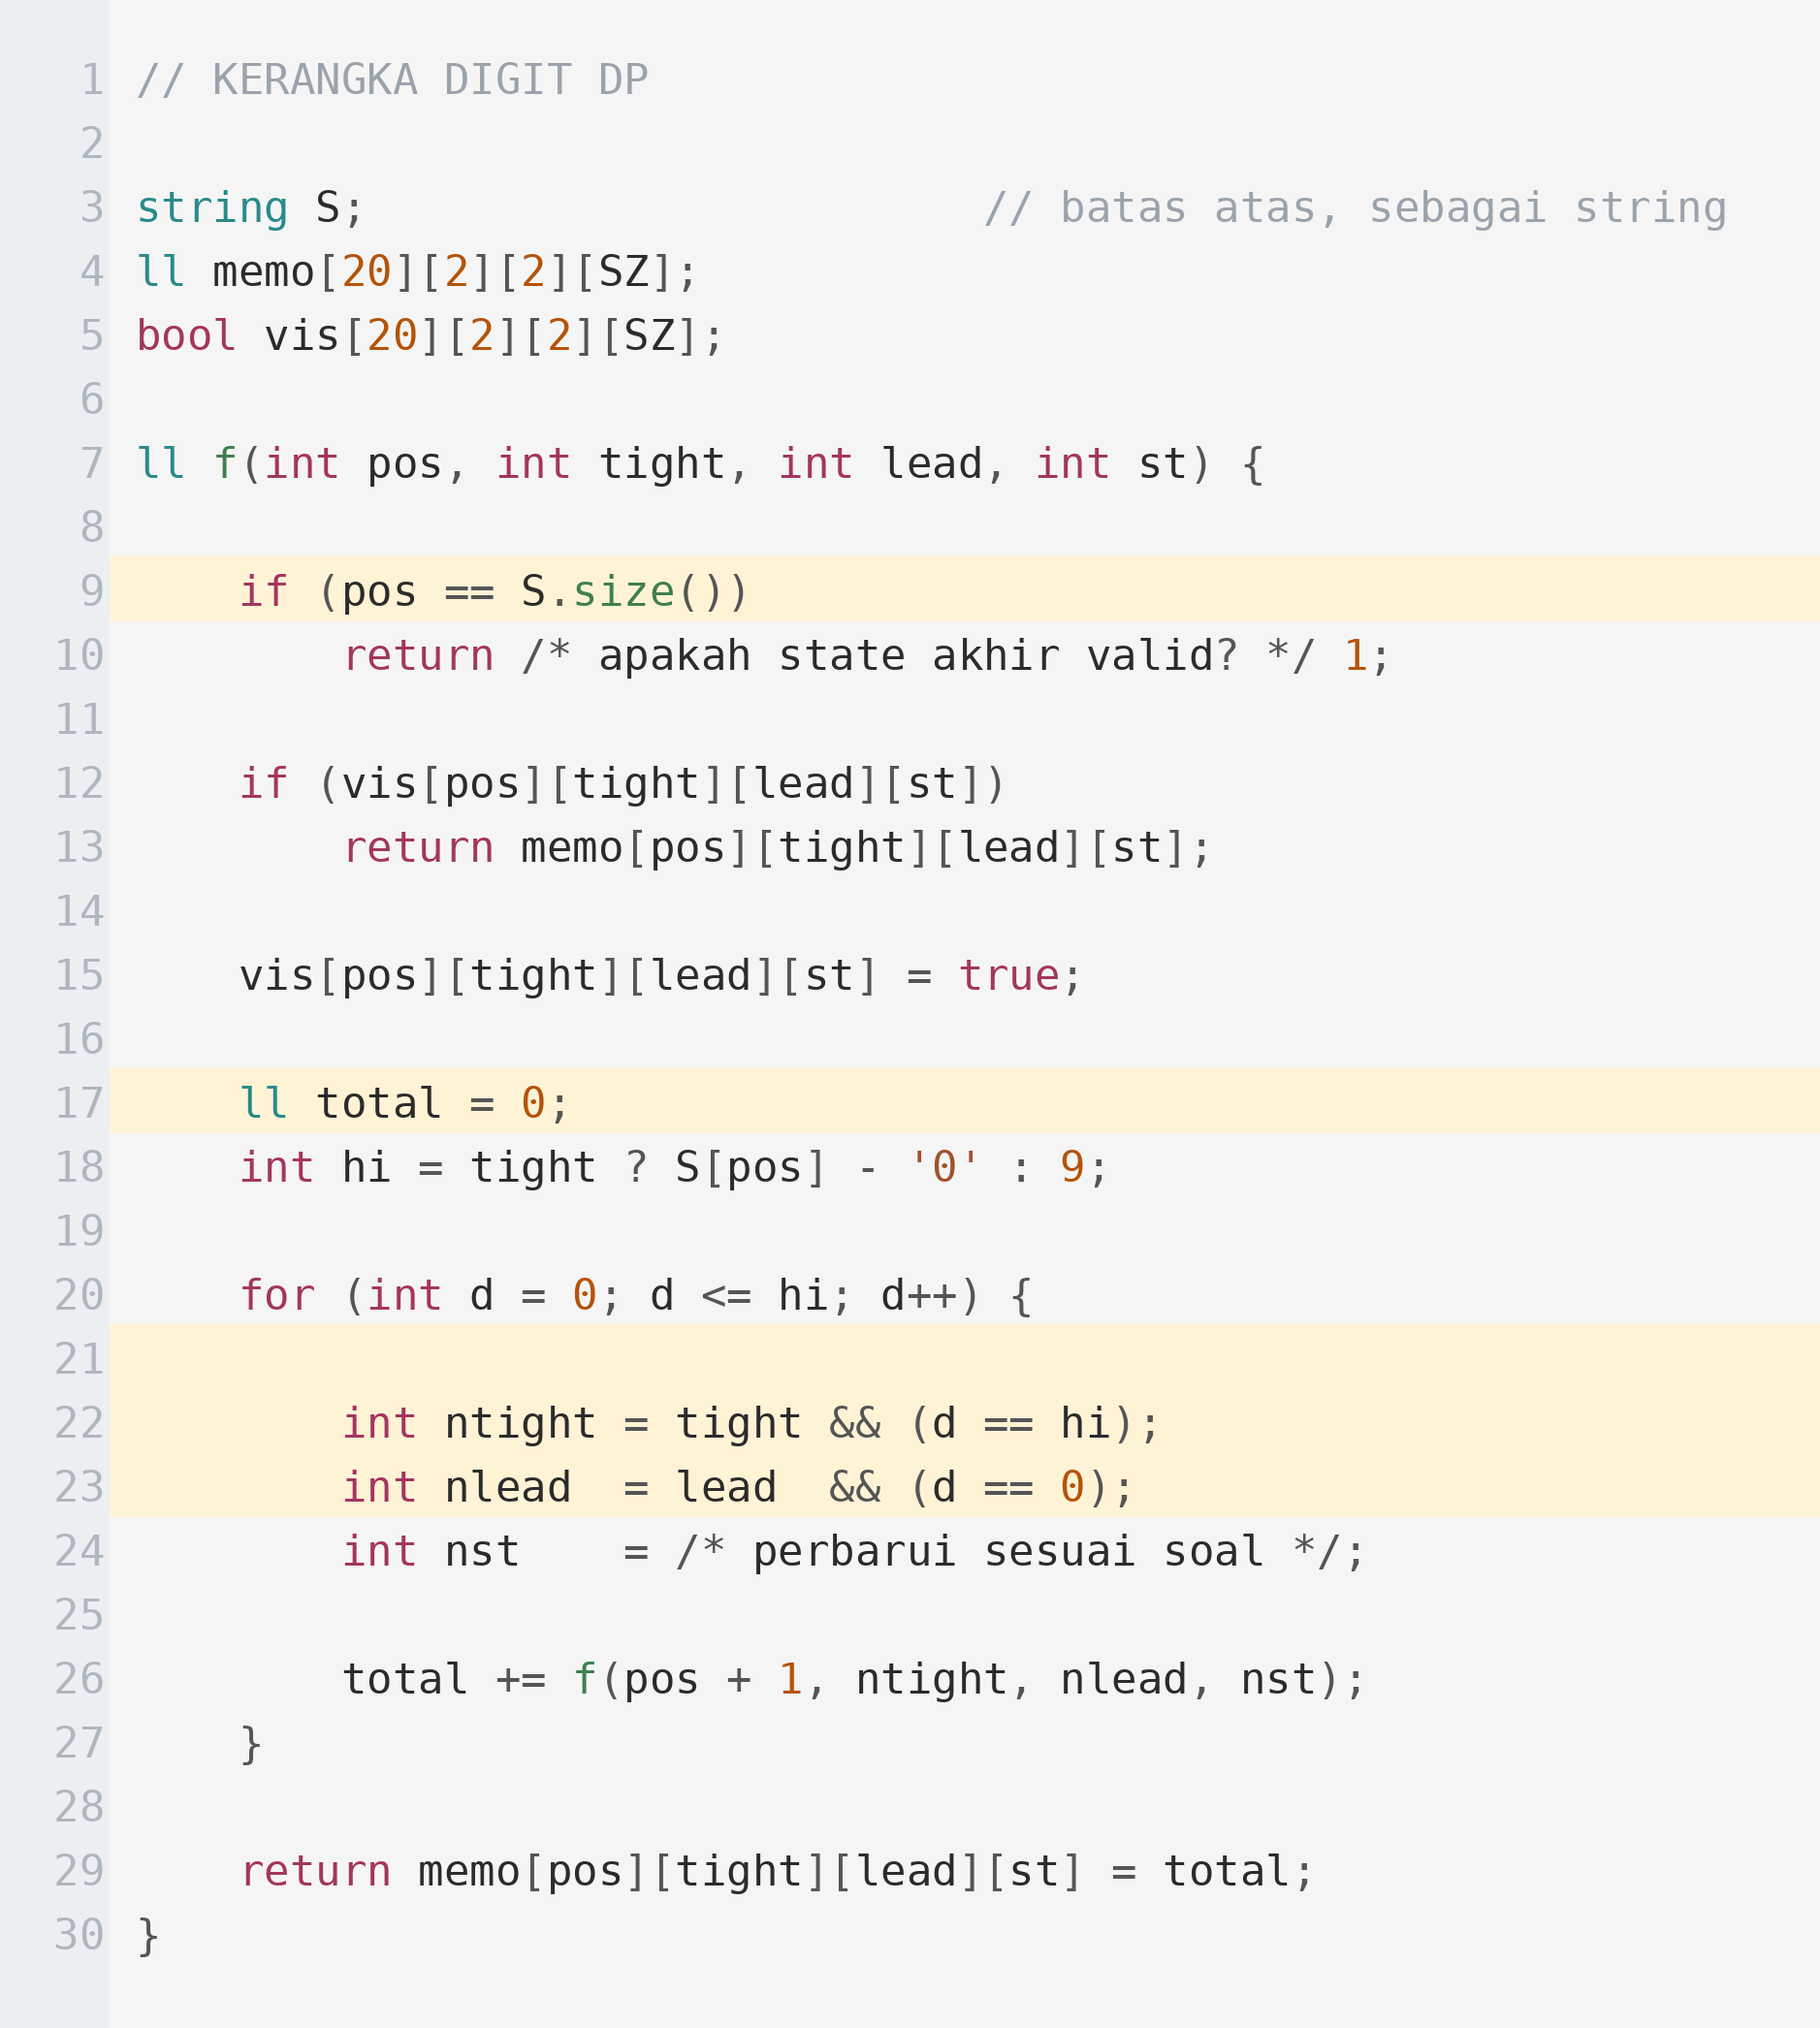
Template Digit DP
Hafalkan bentuknya. Yang berubah antar soal hanya bagian state dan syarat akhirnya.
1
Batas atas disimpan sebagai string agar digitnya mudah diakses per posisi.
2
Base case di akhir string: periksa apakah state yang terkumpul memenuhi syarat soal.
3
Batas digit pada posisi ini bergantung pada flag tight — inilah inti seluruh teknik.
4
Flag tight baru menyala hanya bila sebelumnya menyala DAN digit yang dipilih persis di batas.
5
Cache diindeks oleh seluruh komponen state, termasuk kedua flag. Melewatkan salah satunya membuat hasilnya salah.

Slide 21
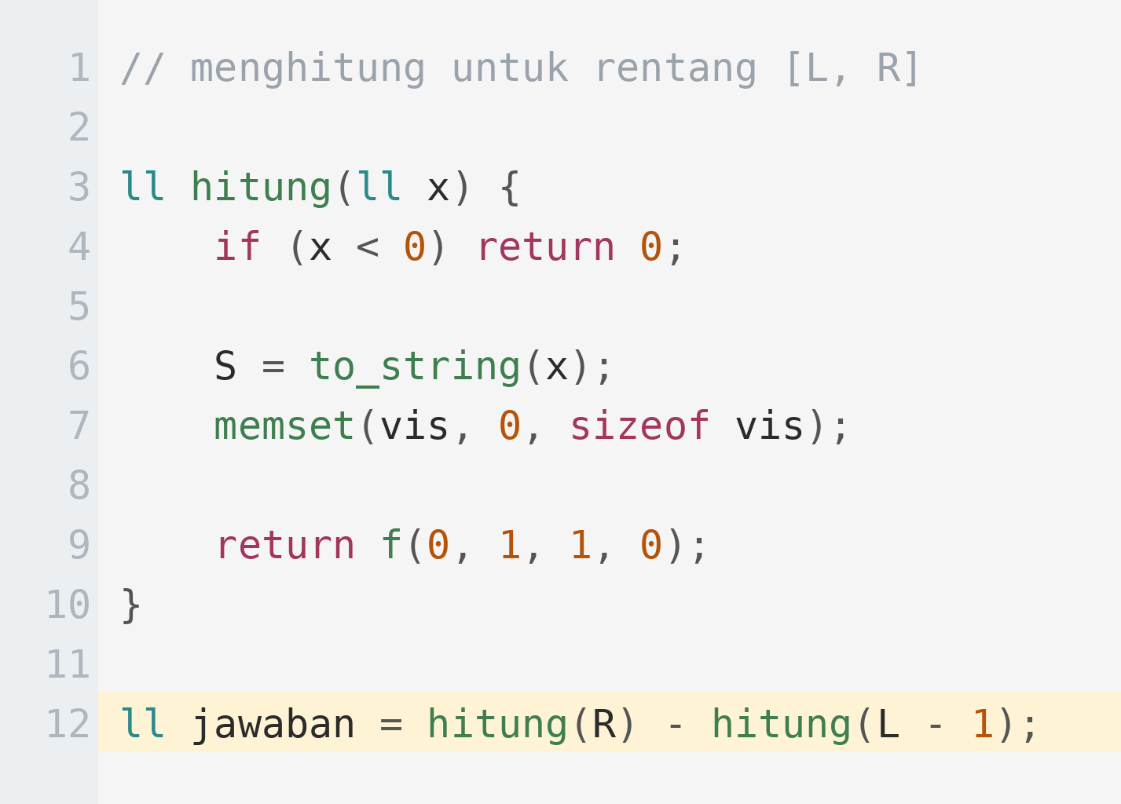
Menangani Rentang [L, R]
Selalu ubah menjadi selisih dua perhitungan dari nol.

Slide 22
05
Contoh Soal
Jumlah digit habis dibagi K

Slide 23
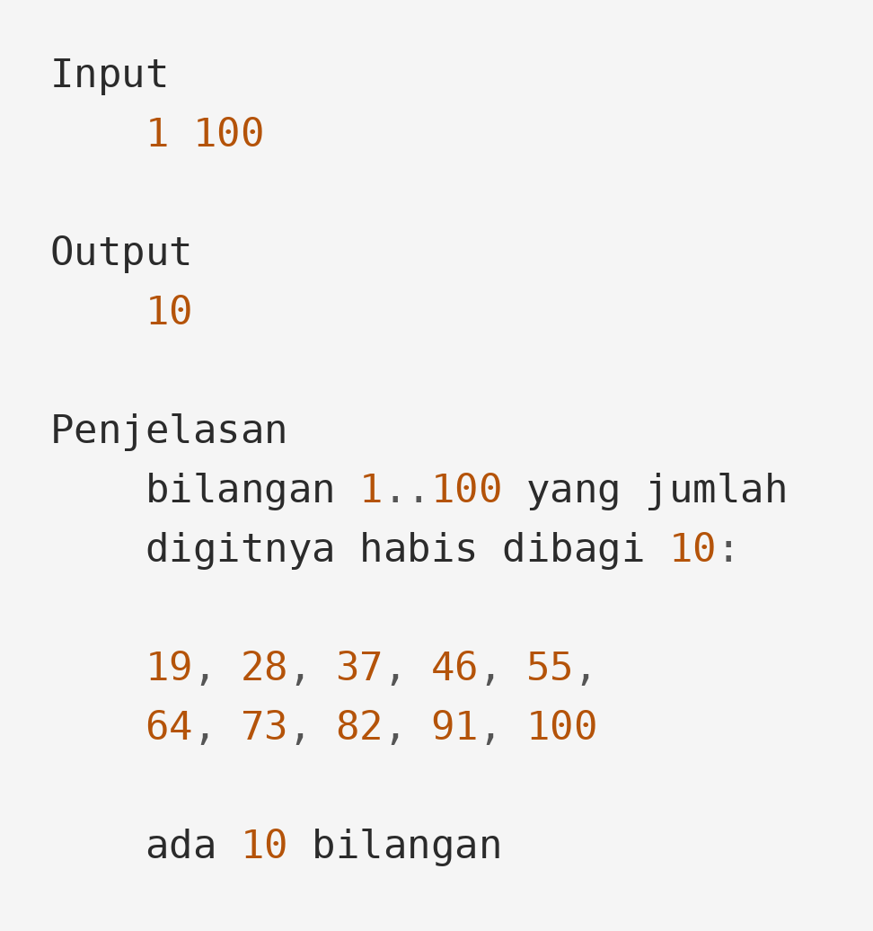
Contoh Soal — Digit Sum Divisible
SOAL
Menghitung Bilangan dengan Syarat Digit
Diberikan L, R, dan K. Hitung banyaknya bilangan bulat x dalam rentang [L, R] yang jumlah seluruh digitnya habis dibagi K.
Rentangnya sangat besar, sehingga tidak bisa diperiksa satu per satu.
1 ≤ L ≤ R ≤ 10^18
1 ≤ K ≤ 100
Batas waktu 1 detik

Slide 24
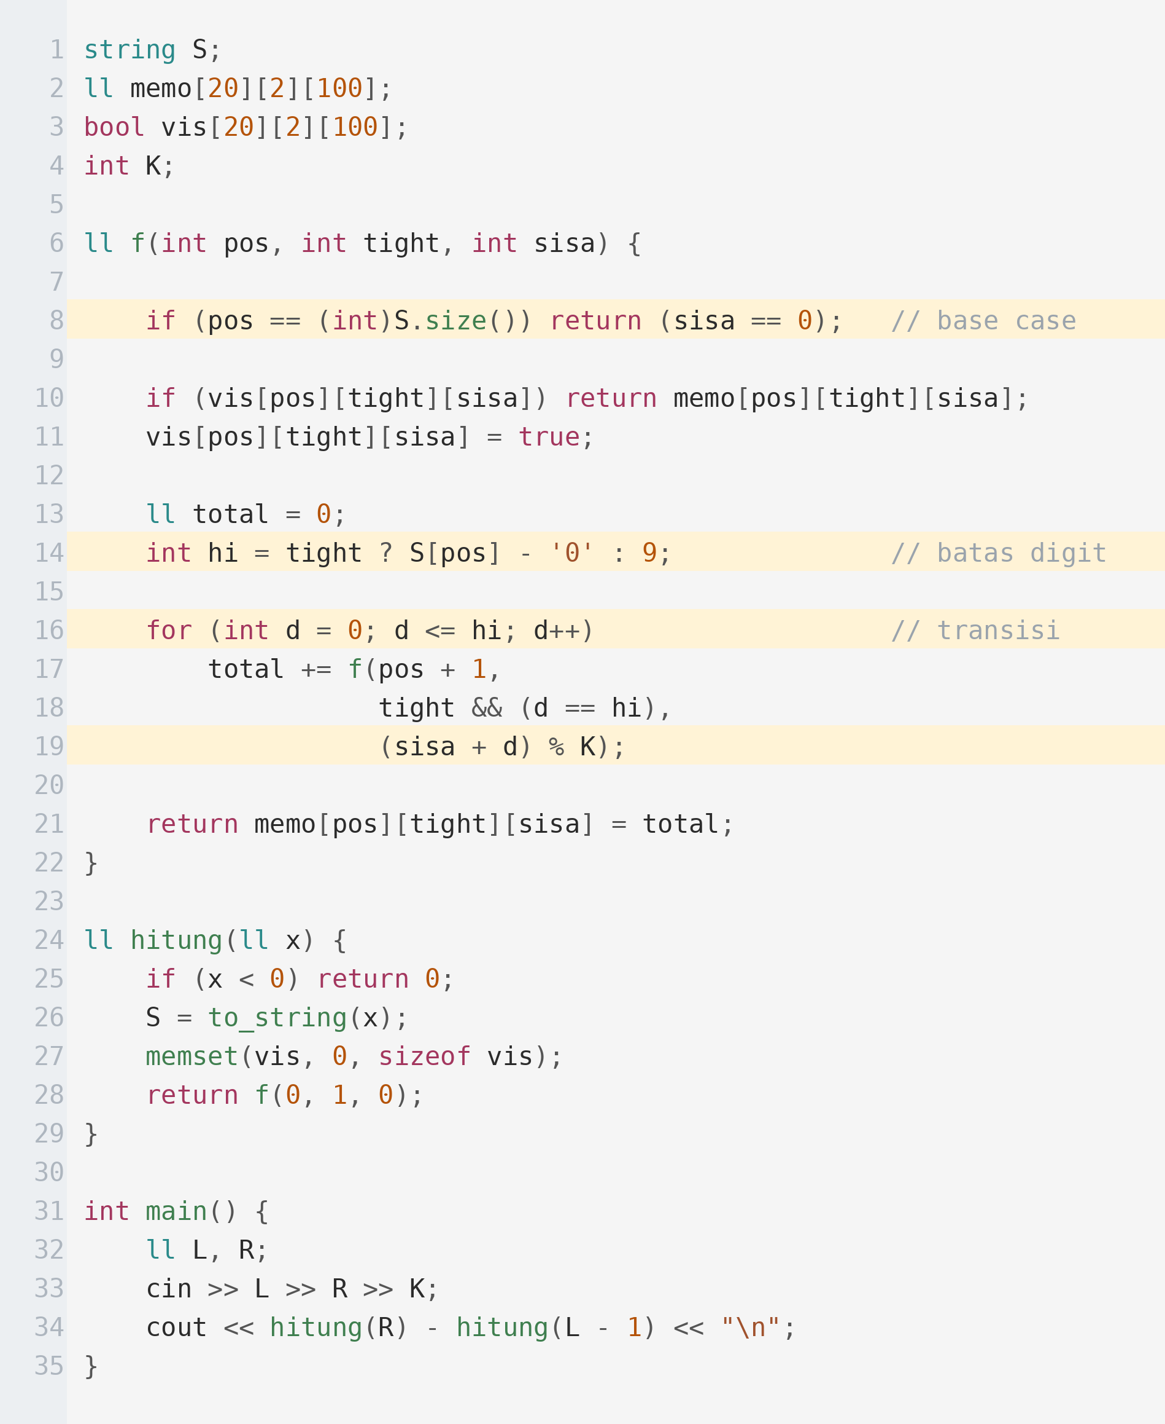
Pembahasan
Jumlah state 19 × 2 × 100 = 3.800, dikali 10 pilihan digit — total di bawah 40.000 operasi.
1
State: posisi digit, flag tight, dan sisa bagi jumlah digit terhadap K. Flag lead tidak dibutuhkan karena nol tidak memengaruhi jumlah digit.
2
Base case memeriksa apakah sisa baginya nol. Bila ya, bilangan ini sah dan dihitung satu.
3
Batas digit ditentukan oleh flag tight: mengikuti batas atas, atau bebas sampai 9.
4
State sisa diperbarui dengan menambah digit lalu memodulo K, sehingga ukurannya tetap kecil.
5
Perhitungan rentang dilakukan dengan selisih dua pemanggilan. Perhatikan penanganan L = 0.

Slide 25
06
Variasi State
Setiap syarat soal menjadi komponen state tambahan

Slide 26
Syarat Soal ke State
Kerangkanya tidak berubah, hanya komponen state-nya yang menyesuaikan.
Syarat soal | Komponen state | Ukuran
Jumlah digit habis dibagi K | sisa bagi jumlah | K
Bilangannya sendiri habis dibagi M | sisa bagi bilangan | M
Tidak boleh ada digit 4 | tidak perlu state | 1
Tidak ada dua digit sama berdampingan | digit sebelumnya | 11
Digitnya harus menaik | digit sebelumnya | 11
Digit mana saja yang pernah muncul | bitmask 10 bit | 1024
Banyaknya digit tertentu | pencacah | sesuai batas

Slide 27
Kesalahan Umum
Lima jebakan yang paling sering menjatuhkan solusi yang sebenarnya sudah hampir benar.
Flag tight tidak masuk ke cache
State dengan tight menyala punya batas digit berbeda. Menyatukannya dengan state bebas membuat hasilnya salah — biasanya terlalu besar.
Cache tidak direset antar pemanggilan
hitung(R) dan hitung(L−1) memakai batas atas berbeda. Cache wajib dikosongkan di antara keduanya.
Lupa menangani L = 0
hitung(L−1) dengan L = 0 menghasilkan argumen negatif. Tambahkan penjagaan di awal fungsi.
Leading zero diabaikan padahal berpengaruh
Pada soal seperti "tidak ada dua digit sama berdampingan", 007 akan salah dianggap punya dua nol berdampingan.
Tipe data
Banyaknya bilangan dalam rentang sampai 10^18 jelas melampaui int. Selalu pakai long long.

Slide 28
Latihan Mandiri
Kerjakan berurutan dari yang paling mudah. Untuk setiap soal, tulis dulu empat langkahnya di kertas sebelum mengetik.
CSES: Counting Numbers — hitung bilangan tanpa dua digit sama berdampingan
LeetCode: Numbers With Repeated Digits, Count Numbers with Unique Digits, Numbers At Most N Given Digit Set
SPOJ: Balanced Numbers, Digit Sum
Variasi: hitung bilangan yang habis dibagi jumlah digitnya sendiri
Variasi: hitung TOTAL dari seluruh bilangan yang memenuhi syarat, bukan banyaknya
Verifikasi: bandingkan hasil digit DP dengan brute force untuk rentang kecil seperti [1, 1000]

Slide 29
Ringkasan
Empat hal yang harus melekat sebelum lanjut ke materi berikutnya.
Bangun bilangan digit demi digit
Hanya sekitar 19 posisi, sehingga jumlah state-nya kecil meski rentangnya raksasa.
Flag tight menjaga batas atas
Sekali padam, ia tidak pernah menyala lagi. Wajib masuk ke dalam cache.
Rentang diubah jadi selisih
hitung(R) − hitung(L−1), dengan cache dikosongkan di antaranya.
Berikutnya — Day 160
DP pada pohon: agregasi subtree dari daun menuju akar.

